Slide 1
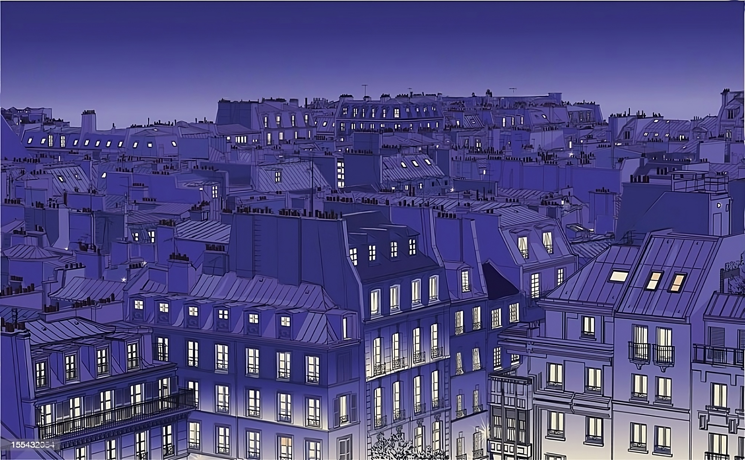

Le Jeu de la Ville
Clément OGÉ
N° 39342
Étude de modèles de villes générées via un automate cellulaire

